Slide 1
다각도 스마트 포토부스
IoT 프로젝트 · 2조 · 11주차 진행 현황 (1차 개인 발표)
제스처 · AI 비전 · 분산 IoT로 만드는 다각도 인생네컷
아르히뽀브막심
장성환
유현종
웹 UI · 통신 · 아두이노 (RPi 1)
이미지 인식 (RPi 2 · 3)
이미지 합성 · AWS (RPi 4)
Notes:
[약 20초] 안녕하세요, 2조 다각도 스마트 포토부스 팀입니다. 오늘은 11주차 1차 개인 발표로, 지난주 제안서 발표 이후 10주차 동안 진행한 내용을 공유하겠습니다. 팀원은 세 명으로, 웹 UI·통신·아두이노, 이미지 인식, 이미지 합성과 AWS 서버로 역할을 나눴습니다.

Slide 2
라즈베리 파이 4대가 역할을 나눠 협력합니다
프로젝트 요약
NODE 1 · 막심
NODE 2 · 장성환
NODE 3 · 장성환
NODE 4 · 유현종
RPi 400
RPi 3B
RPi 3B LCD
RPi 3B
MQTT 브로커, 세션 관리, 키오스크 UI, 아두이노 제어
정면 촬영, 제스처·얼굴·시선·미소 인식
보조 각도 촬영, LCD 상태 표시, 근접 감지
네컷 합성, AWS 업로드, QR 생성
MQTT (Mosquitto, Node 1) — 모든 노드가 같은 통신 규약으로 메시지 교환
Arduino Uno: 버튼·LCD·LED·부저
USB 웹캠 (정면)
웹캠 + HC-SR04
AWS 서버 · DB
흐름: 1m 접근 감지 → 손바닥으로 시작 → 시선 확인 후 두 카메라 동시 촬영 → 인원수·미소 기반 자동 합성 → QR 다운로드
Notes:
[약 40초] 먼저 프로젝트를 짧게 다시 소개하겠습니다. 저희는 라즈베리 파이 4대가 역할을 나눠서 협력하는 포토부스를 만들고 있습니다. Node 1인 RPi 400이 MQTT 브로커와 전체 세션 관리, 키오스크 화면, 아두이노 제어를 맡고, Node 2와 3은 정면과 보조 각도 촬영과 비전 인식, Node 4는 네컷 합성과 AWS 업로드를 맡습니다. 모든 노드는 MQTT 하나로 연결됩니다. 사용 흐름은 사람이 1미터 안으로 들어오면 부스가 깨어나고, 손바닥으로 시작해서, 시선을 확인한 뒤 두 카메라가 동시에 찍고, 인원수와 미소 점수를 반영해 자동으로 합성한 뒤 QR로 받아가는 구조입니다.

Slide 3
통신 기반과 카메라 연동이 먼저 갖춰졌습니다
10주차 진행 현황
담당 | 10주차 계획 | 결과 | 상태
막심 | GitHub 저장소, MQTT 규약, 브로커 설정, 아두이노·HC-SR04 | 규약 v1(토픽 10개)·공통 모듈·스케치·센서 코드 완성, 로컬 통합 테스트 통과 | SW 완료 · 회로 조립 11주차
장성환 | RPi 2·3 설정, 웹캠 연동, 비전 FPS 측정 | 카메라·3.5″ LCD 연동, 얼굴 감지 12–16 FPS, RPi 400↔3B MQTT 수신 확인 | 완료
유현종 | RPi 4 설정, AWS 환경, 네컷 템플릿, 샘플 합성 | PC에서 샘플 4장 합성 확인 (세로 4컷·2×2, Best Smile) | PC 완료
Notes:
[약 30초] 10주차 진행 현황을 한 장으로 정리했습니다. 제 파트는 GitHub 저장소, MQTT 통신 규약, 브로커 설정, 아두이노와 초음파 센서 코드까지 소프트웨어는 모두 완성했고, 실제 회로 조립과 거리 실측은 이번 11주차에 진행합니다. 이미지 인식 파트는 카메라와 LCD 연동, FPS 실측, 노드 간 MQTT 통신 확인까지 계획대로 완료했습니다. 이미지 합성과 AWS 파트는 뒤에서 따로 설명드리겠습니다.

Slide 4
노드 4대가 쓰는 토픽 10개를 하나의 문서로 고정
막심 · MQTT 통신 규약 v1
토픽 (booth/…) | 방향 | 내용
status/{node} | 각 노드 → 1 | online · offline
sensor/proximity | 3 → 1 | WAKE_UP · LEAVE
session/state | 1 → 전체 | SLEEP … DONE
vision/gesture | 2 → 1 | 손바닥·V·손가락·엄지
vision/faces · vision/gaze | 2 → 1 | 인원수 · 시선
cmd/capture | 1 → 2, 3 | 동시 촬영 예약 시각
capture/done | 2, 3 → 1, 4 | 사진 + 분석 결과
compose/request · result | 1 ↔ 4 | 프레임 색상 · QR URL
capture/done 예시
{ "session_id": "S…142501",
"shot": 1, "angle": "front",
"face_count": 2,
"smile_score": 87,
"gaze_ok": true,
"faces": [ {x, y, w, h} ] }
모든 메시지 JSON · ts(ms) 포함
명령 QoS 1 · 비전 QoS 0
LWT로 노드 종료 자동 감지
Notes:
[약 50초] 제 파트입니다. 노드가 네 대이고 담당자가 세 명이라, 가장 먼저 통신 규약을 정했습니다. 토픽 이름과 메시지 형식이 사람마다 다르면 13주차에 합칠 때 문제가 생기기 때문입니다. 그래서 왼쪽처럼 booth로 시작하는 토픽 10개를 정의했고, 누가 보내고 누가 받는지, 어떤 내용인지를 문서로 고정했습니다. 오른쪽은 촬영이 끝났을 때 Node 2가 보내는 메시지 예시로, 인원수, 미소 점수, 시선 여부, 얼굴 위치가 들어가고 Node 4는 이 값으로 레이아웃과 크롭, 베스트 컷을 정합니다. 그리고 모든 노드가 같이 쓰는 파이썬 공통 모듈을 만들어서, 토픽 이름을 직접 타이핑하지 않고 상수로 쓰게 했습니다.

Slide 5
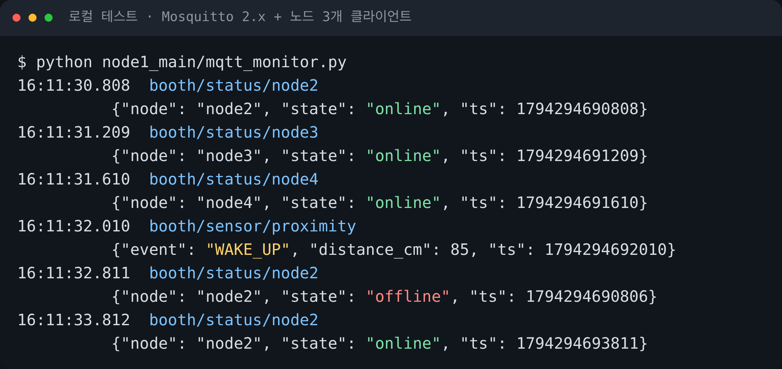
노드가 죽어도 Node 1이 1초 안에 압니다
막심 · 브로커 통합 테스트
① 접속 상태 자동 공유
접속하는 순간 online 발행 (retain)
② 근접 이벤트 수신
센서 판정 로직 → WAKE_UP 85 cm
③ 비정상 종료 감지
브로커가 offline 대신 발행(LWT), 1초 뒤 자동 재접속
로컬 PC의 Mosquitto 2.x에서 node2·3·4 클라이언트로 검증한 실제 로그 · 보드 4대 실기 테스트는 11주차
Notes:
[약 40초] 규약대로 동작하는지 브로커 통합 테스트를 했습니다. 화면은 실제 로그입니다. 노드 2, 3, 4가 접속하면 각자 online 상태가 자동으로 올라오고, 근접 센서 판정 로직을 거친 WAKE_UP 이벤트가 들어옵니다. 중요한 건 세 번째인데요, node2를 일부러 비정상 종료시키면, 노드가 아무것도 보내지 않아도 브로커가 Last Will 기능으로 대신 offline을 알려주고, 1초 뒤 자동으로 재접속합니다. 데모 중에 보드 하나가 멈춰도 Node 1이 바로 알 수 있다는 뜻입니다. 이 테스트는 제 PC의 Mosquitto에서 했고, 보드 4대를 실제로 연결하는 테스트는 이번 주에 진행합니다.

Slide 6
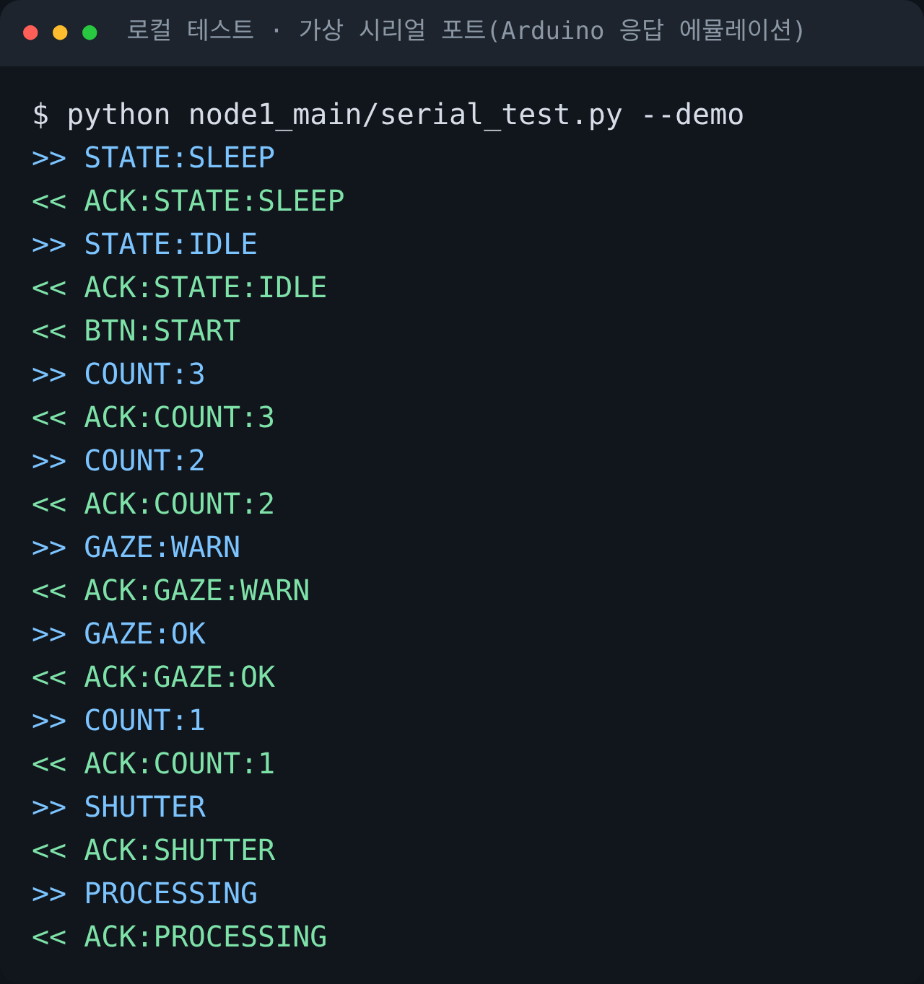
한 줄 명령으로 촬영 단계별 피드백을 제어
막심 · Arduino 하드웨어 제어
부품 | Uno 핀
시작 버튼 (제스처 대체) | D2
3색 LED · 플래시 LED | D5 · D6 · D7 · D8
패시브 부저 (셔터음) | D9
8×8 도트 매트릭스 (MAX7219) | D10 · D11 · D13
16×2 LCD (I2C) | A4 · A5
RPi 1 → COUNT:3, GAZE:WARN, SHUTTER 등 12개 명령
Uno → BTN:START, 모든 명령에 ACK 응답
스케치·시리얼 테스트 완료 · 회로 조립과 실기 확인 11주차
Notes:
[약 40초] 다음은 아두이노입니다. 버튼, 3색 LED, 플래시 LED, 부저, 도트 매트릭스, LCD를 아두이노 우노 하나에 연결하도록 핀 배치를 정했고, 라즈베리 파이와는 USB 시리얼로 한 줄짜리 텍스트 명령을 주고받습니다. 예를 들어 COUNT 3을 보내면 LCD에 숫자, LED는 빨간색, 매트릭스에 3이 뜨고, SHUTTER를 보내면 셔터음과 플래시가 동시에 나갑니다. 왼쪽은 전체 촬영 시나리오를 순서대로 보내 보고 모든 명령에 응답이 오는 것을 확인한 로그입니다. 현재는 가상 시리얼 포트로 검증한 단계이고, 실제 회로 조립은 이번 주에 진행합니다.

Slide 7
1m 안에 들어오면 부스가 깨어납니다
막심 · HC-SR04 근접 감지
0–100 cm · WAKE_UP
유지 구간
130 cm 이상 5초 · LEAVE
0 cm
100
130
200 cm
오감지 방지
경계 깜빡임 방지
GPIO 보호
중앙값 필터 5회, 3회 연속 감지 시에만 WAKE_UP
100 / 130 cm 히스테리시스, LEAVE 후 3초 대기
ECHO 5 V → 1 kΩ / 2 kΩ 분압 → 3.3 V
거리 시뮬레이션으로 판정 로직 검증 완료 · 50 / 100 / 150 cm 실측은 11주차
Notes:
[약 40초] 초음파 센서는 사람이 1미터 안으로 들어오면 WAKE_UP을 보내서 부스를 깨우는 역할입니다. 센서 값은 튀는 경우가 많아서 세 가지를 넣었습니다. 첫째, 다섯 번 측정한 중앙값을 쓰고 세 번 연속으로 가까울 때만 WAKE_UP을 보냅니다. 둘째, 들어올 때는 100센티, 나갈 때는 130센티로 기준을 다르게 해서 1미터 근처에서 켜졌다 꺼졌다 하지 않게 했습니다. 셋째, 센서의 ECHO 출력이 5볼트라서 저항 두 개로 3.3볼트로 낮춰 라즈베리 파이 핀을 보호합니다. 판정 로직은 시뮬레이션으로 검증했고, 실제 거리별 측정은 이번 주에 해서 다음 발표 때 표로 보여드리겠습니다.

Slide 8
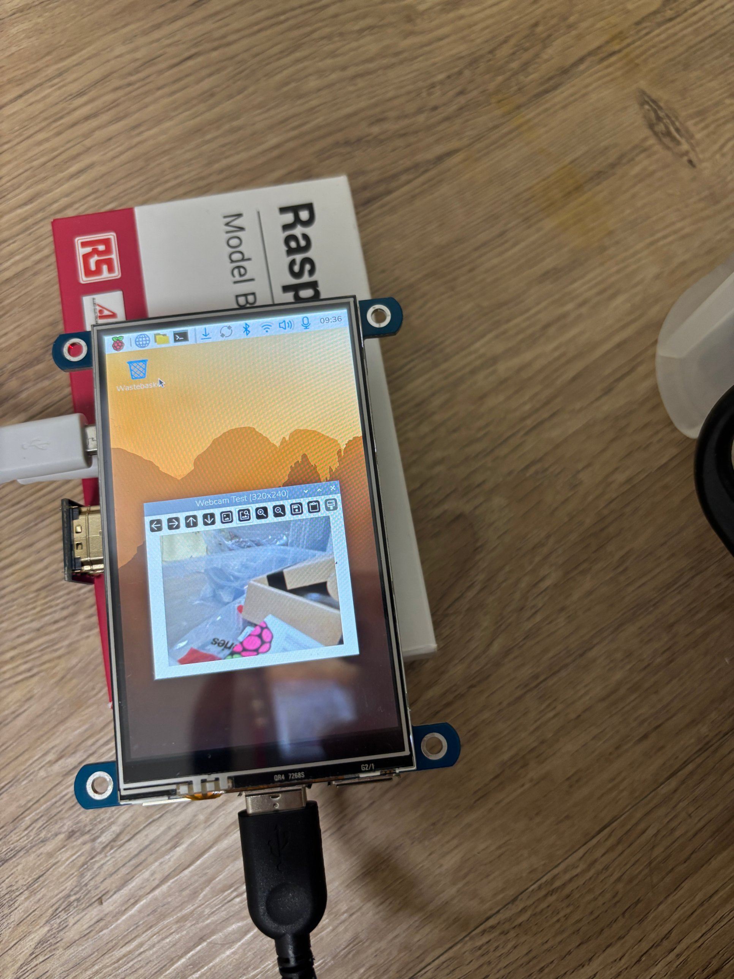
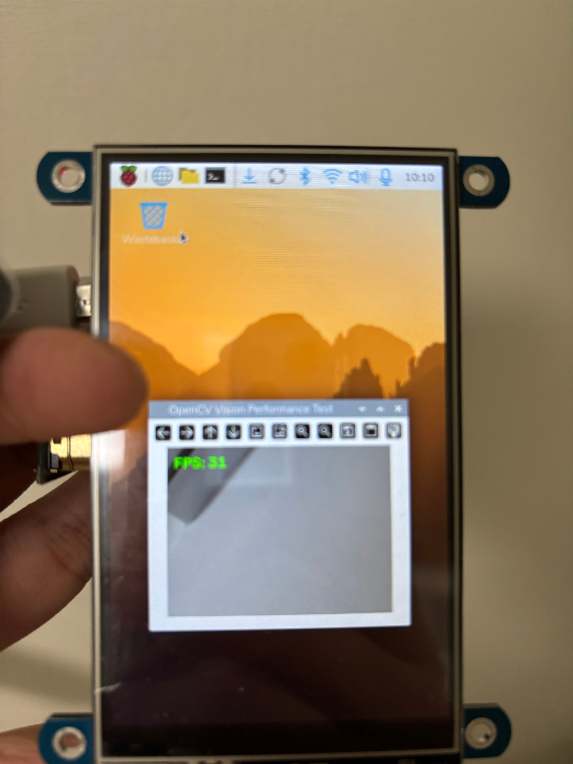
RPi 3B에서 웹캠 영상이 3.5″ LCD에 출력됩니다
장성환 · 카메라 · LCD 연동
USB 웹캠 연동
RPi 3B에서 영상 입력 정상 인식
3.5″ LCD 출력
320×240 해상도 실시간 표시
OpenCV 스트리밍
기본 영상 처리 30 FPS 이상
Notes:
[약 30초] 다음은 이미지 인식 파트 진행 상황입니다. 먼저 RPi 3B에 USB 웹캠을 연결해서 영상 입력을 확인했고, 3.5인치 LCD에 320×240 해상도로 실시간 출력되는 것까지 확인했습니다. 오른쪽 사진처럼 OpenCV로 기본 스트리밍만 할 때는 30 FPS 이상이 나왔습니다. 이 LCD는 나중에 보조 카메라 노드에서 촬영 상태와 센서 값을 보여주는 화면으로 사용합니다.

Slide 9
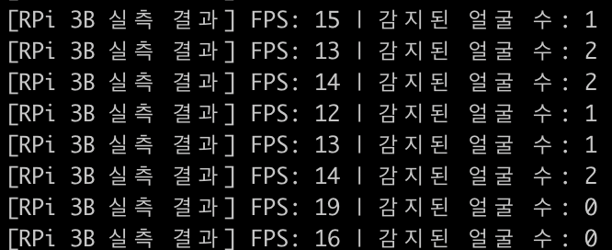
얼굴 감지를 켜면 RPi 3B는 12–16 FPS
장성환 · 비전 연산 성능 실측
30+
FPS · 기본 스트리밍
12–16
FPS · 얼굴 감지 연산 중 (얼굴 0–2명)
결론: 모델을 동시에 돌리지 않고 촬영 단계별로 전환
대기 → 제스처 · 카운트다운 → 미소 · 시선 · 촬영 순간 → 인원수
Notes:
[약 40초] 다음은 이번 주에 가장 중요했던 성능 실측입니다. 기본 스트리밍은 30 FPS 이상이었지만, 얼굴 감지 연산을 켜면 RPi 3B에서 12에서 16 FPS로 떨어졌습니다. 오른쪽이 실제 측정 로그로, 얼굴이 0명일 때는 조금 더 빠르고 2명일 때는 조금 느려집니다. 그래서 제스처, 미소, 시선, 인원수 모델을 동시에 돌리는 건 무리라고 판단했고, 제안서대로 촬영 단계마다 필요한 모델만 돌리는 방식으로 최종 확정했습니다. 대기 중에는 제스처만, 카운트다운 중에는 미소와 시선, 촬영 순간에 인원수를 셉니다.

Slide 10
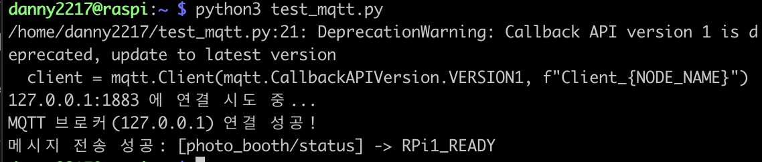
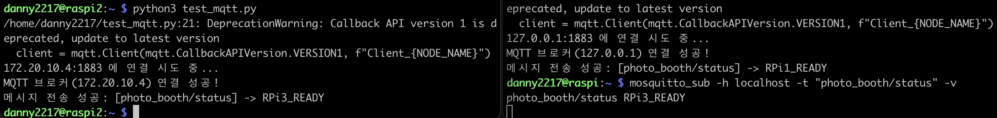
RPi 3B의 메시지가 RPi 400 브로커에 실시간 도착
장성환 · 노드 간 MQTT 통신
① RPi 400 자체 테스트 — 브로커(127.0.0.1) 연결 성공, RPi1_READY 발행
② RPi 3B(왼쪽) → 172.20.10.4 브로커 발행 · RPi 400(오른쪽) mosquitto_sub 수신
172.20.10.x = 휴대폰 핫스팟 대역 · 학교 Wi-Fi의 기기 간 격리 문제를 피해 같은 네트워크 구성
Notes:
[약 30초] 마지막으로 노드 간 통신을 확인했습니다. 위쪽은 RPi 400에서 자기 자신의 브로커에 접속해 메시지를 보낸 테스트이고, 아래쪽이 실제 노드 간 테스트입니다. 왼쪽 RPi 3B가 RPi 400의 주소로 RPi3_READY 메시지를 보내면, 오른쪽 RPi 400에서 구독하고 있던 터미널에 바로 그 메시지가 도착하는 것을 확인했습니다. 학교 와이파이는 기기끼리 서로 통신이 막히는 경우가 있어서, 휴대폰 핫스팟으로 같은 네트워크를 구성해서 테스트했습니다.

Slide 11
이번 주에 만난 문제 4가지와 해결
트러블슈팅
문제 | 해결 | 담당
RPi 3B 온보드 Wi-Fi(SDIO) 회로 락업 | RPi 400(키보드형)으로 대체해 테스트 완료 | 장성환
Python 3.13 OS에서 MediaPipe 구형 API 미지원, OpenCV XML 경로 에러 | 제안서 6.3절 대체안대로 OpenCV 하이브리드 전환, Haar Cascade 로컬 로딩 | 장성환
paho-mqtt 2.x 콜백 API 변경 | VERSION2 콜백으로 수정 (공통 모듈도 2.x 기준) | 장성환 · 막심
테스트 토픽(photo_booth/status)이 규약과 다름 | 11주차에 공통 모듈로 booth/status/{node}로 통일 | 막심
Notes:
[약 40초] 이번 주에 만난 문제들입니다. 첫째, RPi 3B 한 대의 온보드 와이파이 회로가 멈추는 하드웨어 문제가 있어서, RPi 400으로 대체해 테스트를 마쳤습니다. 둘째, 최신 라즈베리 파이 OS가 파이썬 3.13이라 MediaPipe의 기존 API가 지원되지 않았습니다. 그래서 제안서에 적어둔 대체안대로 OpenCV 기반으로 전환했고, Haar Cascade 파일을 로컬에서 불러오도록 해서 경로 에러도 해결했습니다. 셋째, paho-mqtt 2.x 버전에서 콜백 API가 바뀌어서 코드를 수정했습니다. 마지막은 통합 문제입니다. 이미지 인식 파트의 테스트 코드는 photo_booth/status라는 토픽을 썼는데, 규약에서는 booth/status/노드이름입니다. 이번 주에 제가 만든 공통 모듈로 바꿔서 통일하겠습니다.

Slide 12
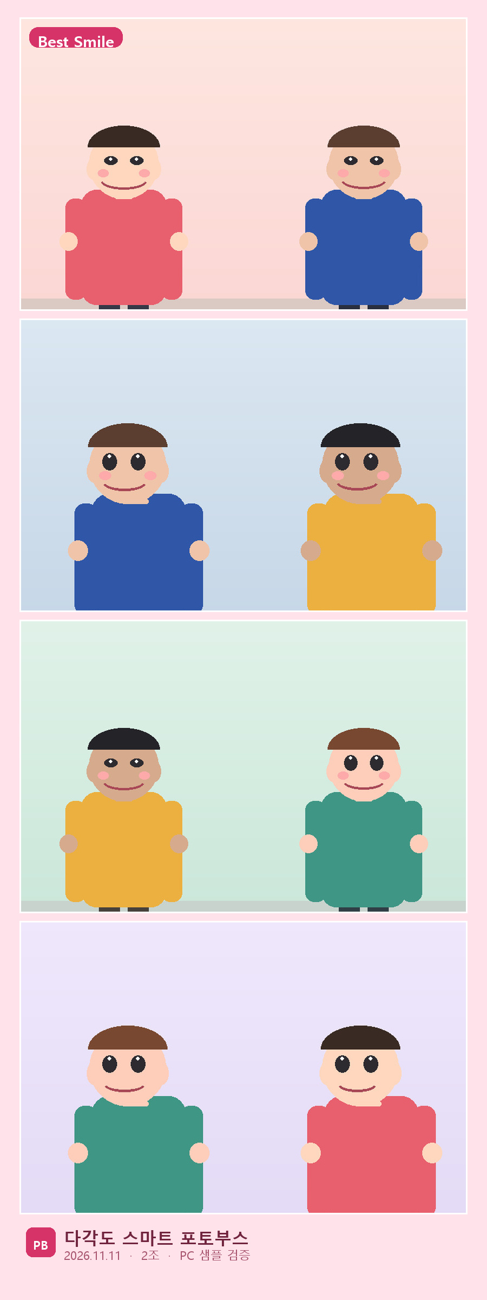
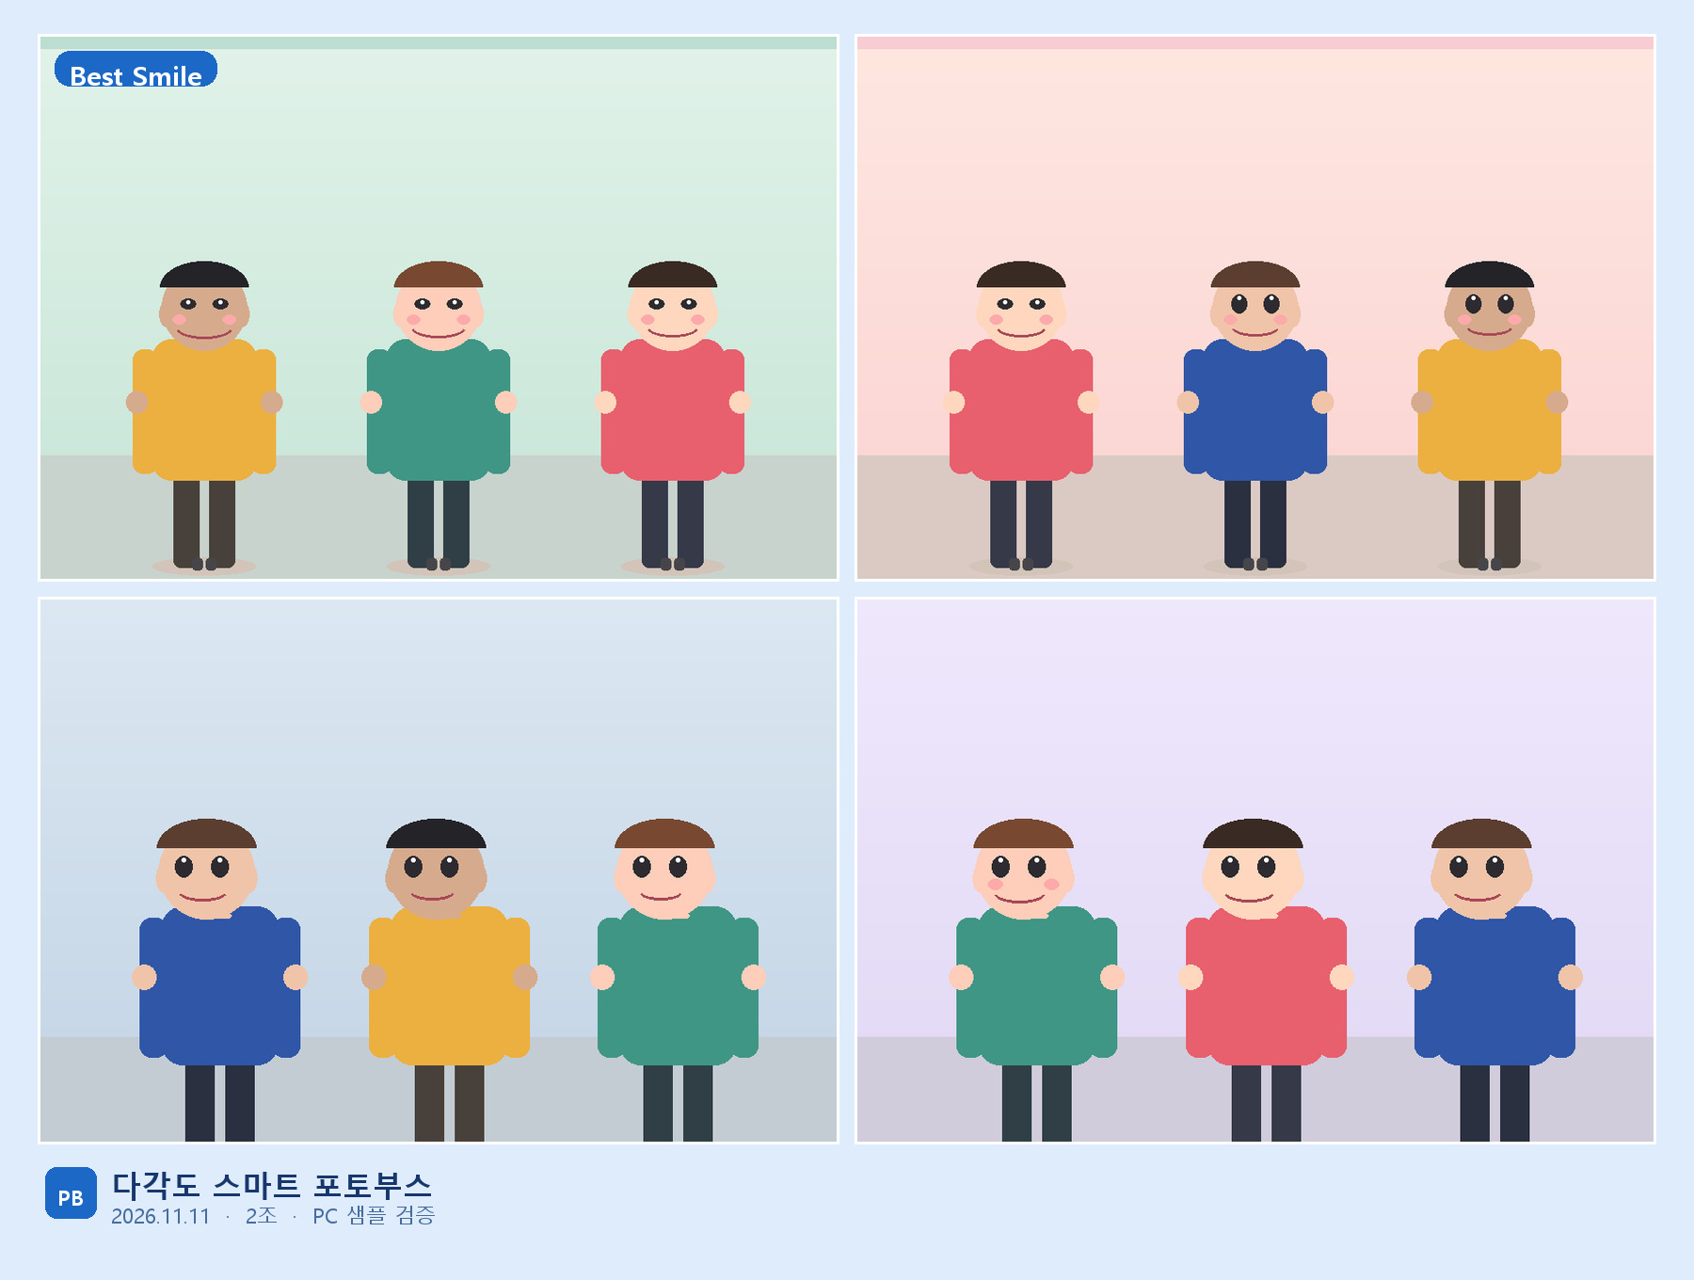
사진 4장을 인원수에 맞는 네컷으로 합성
유현종 · 이미지 합성 · AWS (Node 4)
10주차 계획
RPi 4 설정
AWS 서버 환경 구성
세로 4컷 · 2×2 와이드 템플릿 제작
샘플 사진 합성
11주차: face_count 기반 레이아웃 자동 선택, 프레임 색상 합성, AWS DB · 이미지 저장소 구성
Notes:
[약 30초 — 결과를 받으면 대괄호 부분 교체] 다음은 Node 4, 이미지 합성과 AWS 서버 파트입니다. 10주차에는 RPi 4 설정, AWS 서버 환경 구성, 세로 4컷과 2×2 와이드 템플릿 제작, 샘플 사진 합성을 계획했습니다. [완료한 항목과 결과 화면 설명]. 11주차에는 인원수 값에 따라 레이아웃을 자동으로 고르는 기능과 프레임 색상 합성, AWS DB와 이미지 저장소 구성을 진행할 예정입니다.

Slide 13
이번 주 목표: 접근 → 제스처 → 두 카메라 촬영 연동
11주차 계획
담당 | 11주차 할 일
막심 | 아두이노 회로 조립 · TEST, HC-SR04 실측(50/100/150 cm), 세션 상태 흐름, 토픽 통일
장성환 | 제스처 4종 분류(손바닥·V·손가락·엄지), face_count 추출, MQTT 발행
유현종 | face_count 기반 레이아웃 자동 선택, 프레임 색상 합성, AWS DB · 저장소
리스크: 미소 · 시선 인식
13주차 중간 데모 목표
MediaPipe 대신 OpenCV smile · eye cascade, 또는 Python 3.11 가상환경에서 재시도
근접 감지부터 QR 다운로드까지 1회 완주
Notes:
[약 40초] 마지막으로 11주차 계획입니다. 이번 주 목표는 사람이 다가오면 깨어나고, 제스처로 시작해서, 두 카메라가 같이 찍는 데까지 연결하는 것입니다. 저는 아두이노 회로를 실제로 조립하고, 초음파 센서를 50, 100, 150센티에서 실측하고, Node 1의 세션 상태 흐름을 만듭니다. 이미지 인식 파트는 제스처 네 가지 분류와 인원수 추출을, 합성 파트는 인원수에 따른 레이아웃 자동 선택과 AWS를 진행합니다. 리스크는 MediaPipe를 못 쓰게 된 미소와 시선 인식인데, OpenCV의 미소, 눈 검출기로 대체하거나 파이썬 3.11 환경에서 MediaPipe를 다시 시도해 보겠습니다. 13주차 중간 데모에서는 근접 감지부터 QR 다운로드까지 한 번 완주하는 것이 목표입니다.

Slide 14
감사합니다
질문 받겠습니다 · 2조 다각도 스마트 포토부스
Notes:
[약 10초] 이상으로 2조 11주차 진행 현황 발표를 마치겠습니다. 질문 있으시면 받겠습니다. 감사합니다.

